Slide 1
“POLÍTICAS DE SEGURIDAD DE LA INFORMACIÓN PARA LA UNIVERSIDAD CENTRAL DEL ECUADOR BAJO LOS ESTÁNDARES ISO/IEC 27000 Y COBIT 5”
Autores:
Ing. Marcela del Rocío Baldeón Gutiérrez
Ing. José Guanopatín Safla
Tutor: Ing. Pablo Xavier Parra Moreira MSc.

Slide 2
“Las organizaciones gastan millones de dólares en firewalls y dispositivos de seguridad, pero tiran el dinero porque ninguna de estas medidas cubre el eslabón más débil de la cadena de seguridad: la gente que usa y administra los equipos”.
Kevin Mitnick

Slide 3
temario
CAP I. Introducción
CAP II. Fundamentación Teórica
CAP III. Memoria Técnica Metodológica
CAP IV. Conclusiones y Recomendaciones
ANEXO 4. Políticas de Seguridad de la Información

Slide 4
INTRODUCCIÓN
Antecedentes
La Dirección de Tecnologías de la Información y Telecomunicaciones de la Universidad Central del Ecuador tiene la necesidad de establecer políticas de seguridad de la información que ayuden a mantener un control y resguardo adecuado de los activos de información.
Importancia de la Investigación
El desarrollo de políticas de seguridad de la información es de gran importancia, pues se debe incorporar una cultura de prevención y protección frente a amenazas y vulnerabilidades que pongan en riesgo la integridad, confiabilidad y disponibilidad de la información que se maneja dentro de la Universidad Central del Ecuador.

Slide 5
OBJETIVOS
Objetivo General
Elaborar Políticas de Seguridad de la Información para la Dirección de Tecnologías de la Información de la Universidad Central del Ecuador.
Objetivos Específicos
Identificar y determinar las amenazas, riesgos y vulnerabilidades que afecten desfavorablemente a la institución y sus recursos (personas, instalaciones y tecnologías).
Determinar controles que aseguren los recursos (personas, instalaciones y tecnologías).
Definir políticas para el acceso físico y lógico hacia los activos tecnológicos, de información y conectividad.
Concientizar al personal y demás usuarios de la Universidad Central del Ecuador sobre la importancia de la seguridad de la información.
Proponer procesos y procedimientos en la Dirección de Tecnologías de la Información y Telecomunicaciones (DTIC) para el control de los activos de la información.

Slide 6
FUNDAMENTACIÓN TEÓRICA NORMAS, ESTÁNDARES Y BUENAS PRÁCTICAS
NORMA ISO/IEC 27002:2005
Guía de buenas prácticas en donde se describen los objetivos de control y los controles recomendados para la seguridad de la información.
Contiene 39 objetos de control, 133 controles agrupados en 11 dominios, esta norma no es certificable.
Dominios norma ISO/IEC 27002:2005
A.5: Políticas de Seguridad de la Información
A.6: Aspectos Organizacionales para la Seguridad de la Información
A.7: Gestión de Activos
A.8: Seguridad de Recursos Humanos
A.9: Seguridad Física y Ambiental
A.10: Gestión de Comunicaciones y Operaciones
A.11: Control de Acceso
A.12: Adquisición, Desarrollo y Mantenimiento de Sistemas de Información
A.13: Gestión de Incidentes de Seguridad de la Información
A.14: Gestión de la Continuidad del Negocio
A.15: Cumplimiento

Slide 7
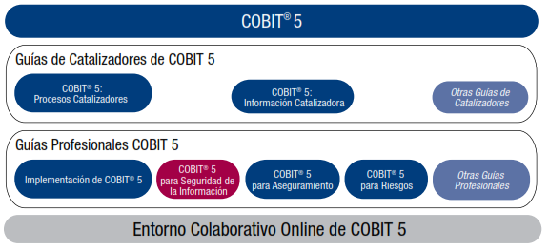
COBIT
Guía de mejores prácticas presentada como marco de gobierno dirigido al control y supervisión de las tecnologías de la información, proporciona una serie de herramientas para que la gerencia pueda integrar los requerimientos de control con los aspectos técnicos alcanzando el alineamiento con los objetivos estratégicos del negocio.
Ayuda a crear el valor óptimo desde la tecnología de la información (TI) manteniendo el equilibrio entre la generación de beneficios y la optimización de los niveles de riesgo y el uso de recursos.
Productos de COBIT 5
El marco de COBIT 5 para el gobierno y gestión de las TI de la empresa, se construye sobre cinco principios básicos que sirven de guía sobre los catalizadores.

Slide 8
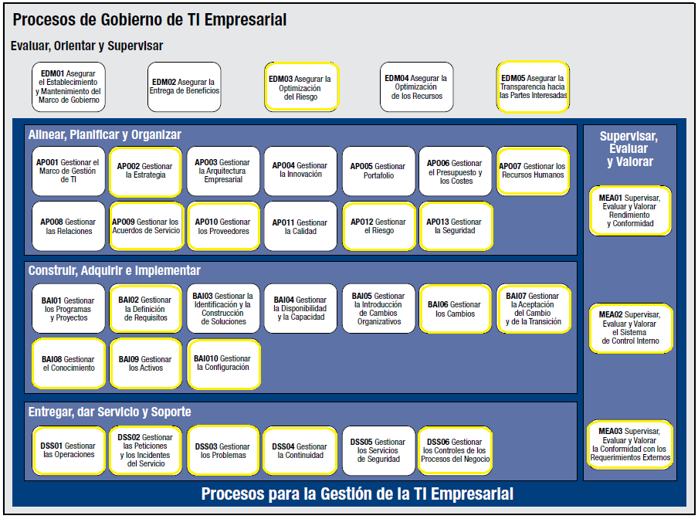
Modelo de Referencia de Procesos de COBIT 5
Los procesos de gobierno y gestión de COBIT 5 son 37, cada dominio contiene un número de procesos de acuerdo al área más relevante de actividad cuando se considera a TI a un nivel empresarial.
Las empresas deben implementar COBIT 5 mediante la selección de los procesos de gobierno y gestión que cubran las áreas fundamentales y sus metas, teniendo en cuenta su situación y el entorno en el que se desarrollan.

Slide 9
Modelo de Capacidad de los Procesos de COBIT 5 (PAM - Process assessment model)
Se utiliza para medir la capacidad y madurez actual o en el estado en que se encuentran los procesos relacionados con las TI de una empresa, para definir un estado de madurez requerido.
Basado en la norma ISO/IEC 15504, que proporciona un marco para la evaluación de capacidad de proceso. Es usada en empresas con deficiencias en planificación, dirección, supervisión y control; ayuda a mejorar procesos, productos y servicios permitiendo evaluar las organizaciones utilizando niveles de madurez.
Escala de Calificación PAM
N (No alcanzado): Hay muy poca evidencia que se alcanza el atributo definido en el proceso de evaluación.
P (Parcialmente alcanzado): Hay alguna evidencia de aproximación, y algún logro del atributo definido en el proceso evaluado.
L (Ampliamente alcanzado): Hay evidencia de un enfoque sistemático y de un logro significativo del atributo definido en el proceso evaluado. Pueden encontrarse algunas debilidades relacionadas con el atributo en el proceso evaluado.
F (Completamente alcanzado): Existe evidencia de un completo y sistemático enfoque y un logro completo del atributo definido en el proceso evaluado. No existen debilidades significativas relacionadas con el atributo en el proceso evaluado.
ESCALA DE CALIFICACIÓN PAM
ABREVIATURA | DESCRIPCIÓN | % ALCANZADO
N | No alcanzado | 0 a 15
P | Parcialmente alcanzado | > 15 a 50
L | En gran medida alcanzado | > 50 a 85
F | Plenamente alcanzado | > 85 a 100

Slide 10
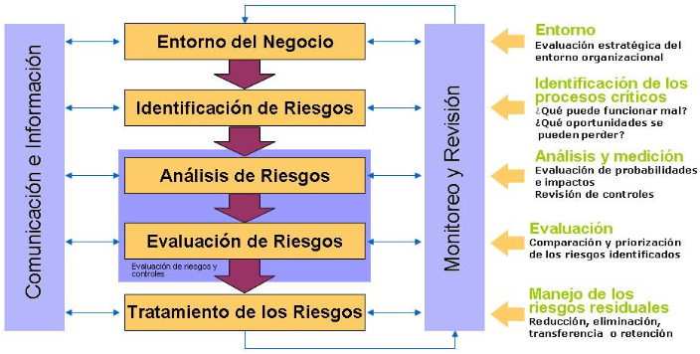
Estándar AS/NZS 4360:1999: Administración de Riesgos
Proceso de Administración de Riesgos
Es un proceso iterativo que consta de pasos, los cuales, cuando son ejecutados en secuencia, posibilitan una mejora continua en el proceso de toma de decisiones, puede ser aplicada en niveles jerárquicos u operativos y en proyectos o áreas específicas.

Slide 11
POLÍTICAS PARA LA SEGURIDAD DE LA INFORMACIÓN
Definición de Seguridad de la Información
Asegura que dentro de la empresa, la información está protegida contra su divulgación a usuarios no autorizados (confidencialidad), modificación inadecuada (integridad) y su falta de acceso cuando se la necesita (disponibilidad). (ISACA, 2012)
Definición de Políticas para la Seguridad de la Información
Las políticas son medios para definir un comportamiento deseado en los miembros del personal interno de las instituciones, estas surgen como una herramienta que ayuda a concientizar sobre la importancia de la seguridad de la información dentro de los procesos y actividades que se desarrollan diariamente.
Marco de Políticas para la Seguridad de la Información
Las políticas proveen marcos de referencia que proporcionan una estructura (jerárquica), a la cual se debe regir para la consecución de los objetivos organizacionales.
Las personas que aprueban las políticas de la empresa.
Las consecuencias de no cumplir con la política.
Los mecanismos para la gestión de las excepciones.
La forma en la que se comprobará y medirá el cumplimiento con la política.

Slide 12
Principios de Seguridad de la Información
Los principios de seguridad de la información, comunican las reglas de la institución para dar objetivos de gobierno y los valores empresariales, según hayan sido definidos por el Consejo de Administración y la Dirección Ejecutiva. Estos principios necesitan ser limitados en número y estar expresados en un lenguaje simple y enunciar, tan claro como sea posible, los valores fundamentales de la empresa. (ISACA, 2012)
Adaptar las Políticas al Entorno de la Empresa
Las políticas y el marco de políticas deben alinearse con los objetivos, la estrategia y el apetito de riesgo de la empresa; además se debe considerar la situación en la que se encuentra la empresa, ya que depende del tipo de organización y del entorno al que pertenece para establecer el contenido de la política.
Entre los factores a ser considerados para adaptar las políticas a la empresa se tiene:
Normas y reglamentos aplicables únicamente a la empresa.
Requisitos del negocio operativos funcionales.
Necesidades de propiedad intelectual y protección de datos competitivos.
Políticas existentes de alto nivel y protección de datos competitivos.
Diseños únicos de arquitectura de TI de la empresa.
Regulaciones gubernamentales, etc.

Slide 13
METODOLOGÍA DE LA INVESTIGACIÓN
Tipo de Investigación
De campo
Bibliográfica
Proceso sistemático de recolección, tratamiento y análisis de datos.
Fuentes bibliográficas, ensayos, documentos en la web, etc.
Métodos de Investigación
Método inductivo
Método deductivo
Observación y registro, análisis y clasificación de actividades.
Establecimiento de principios y reglas generales para el desarrollo de las políticas de seguridad de la información.
Técnica de Investigación
Entrevista
Encuesta
Observación
Recopilación de información mediante la conversación.
Examinación de actividades desarrolladas en la DTIC.
Cuestionarios con preguntas claras y concretas.

Slide 14
DIAGNÓSTICO SITUACIONAL
Análisis del Nivel de Madurez de la Dirección de Tecnologías de la Información y Telecomunicaciones
La metodología de evaluación se desarrolló en base al marco de referencia COBIT 5 junto con su modelo de capacidad de procesos PAM que se basa en la norma ISO/IEC 15504, también se utilizó la norma ISO/IEC 27002:2005 de la cual se toman los dominios de seguridad de la información.
PARÁMETROS DE EVALUACIÓN
PONDERACIÓN | PARÁMETROS | DESCRIPCIÓN | PORCENTAJE DE CUMPLIMIENTO
1 | Ausencia de información | No existe evidencia documental o está inadecuada, acerca del cumplimiento de la cuestión planteada por el elemento | 0% a 15%
2 | Insuficiente | Se aporta evidencias puntuales de la existencia de contenidos en la documentación, pero no están correctamente definidas o no se plantean de manera sistemática. | Mayor que 15% a 50%
3 | Suficiente | Existen evidencias documentales acerca de la realización de actividades, que permiten suponer que al menos en sus aspectos básicos se desarrollan de manera recurrente, aunque existan aspectos secundarios no contemplados. | Mayor que 50% a 85%
4 | Satisfactorio | Existen evidencias documentales que validan la realización ordenada y sistemática de acciones de acuerdo a las responsabilidades definidas. | Mayor que 85% a 100%

Slide 15
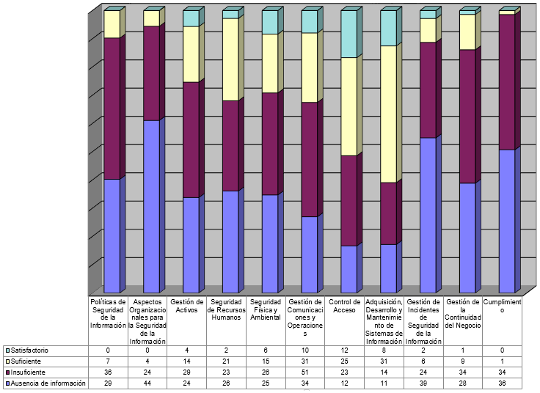
RESULTADOS DE LA ENCUESTA ANÁLISIS DEL NIVEL DE MADUREZ

Slide 16
RESULTADOS DE LA ENCUESTA Análisis del Nivel de Madurez
Los resultados obtenidos para la puntuación promedio y el porcentaje de cumplimiento para cada uno de los dominios de seguridad evaluados en la encuesta realizada al personal de la DTIC son:
PUNTUACIÓN PROMEDIO Y PORCENTAJE DE CUMPLIMIENTO DE LOS DOMINIOS DE SEGURIDAD DE LA INFORMACIÓN
DOMINIOS | PUNTUACIÓN PROMEDIO | PORCENTAJE DE CUMPLIMIENTO
A.5: Políticas de Seguridad de la Información | 1,736842105 | 42,361%
A.6: Aspectos Organizacionales para la Seguridad de la Información | 1,486842105 | 36,111%
A.7: Gestión de Activos | 1,986666667 | 49,296%
A.8: Seguridad de Recursos Humanos | 2 | 49,653%
A.9: Seguridad Física y Ambiental | 2,078947368 | 50,694%
A.10: Gestión de Comunicaciones y Operaciones | 2,203007519 | 53,373%
A.11: Control de Acceso | 2,552631579 | 62,847%
A.12: Adquisición, Desarrollo y Mantenimiento de Sistemas de Información | 2,588235294 | 64,063%
A.13: Gestión de Incidentes de Seguridad de la Información | 1,653333333 | 39,789%
A.14: Gestión de la Continuidad del Negocio | 1,828947368 | 44,097%
A.15: Cumplimiento | 1,586666667 | 37,676%

Slide 17
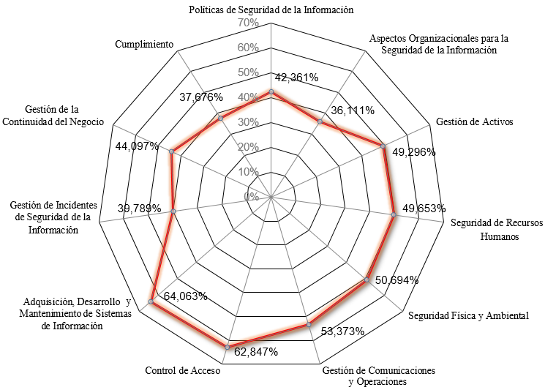
RESULTADOS DE LA ENCUESTA Análisis del Nivel de Madurez
Porcentaje de cumplimiento derivado de la puntuación obtenida para cada uno de los dominios de seguridad de la información evaluados en la DTIC.

Slide 18
RESULTADOS DE LA ENCUESTA Análisis del Nivel de Madurez
Dominio: | A.5: Políticas de Seguridad de la Información
Nivel de Madurez: | Insuficiente
Porcentaje de Cumplimiento: | 42,361%
Objetivo de control: | “Proporcionar orientación y apoyo a la alta gerencia para la seguridad de la información en concordancia con los requerimientos comerciales y leyes y regulaciones relevantes.”
Situación Actual: | Posee poca documentación elaborada para establecer políticas de seguridad de la información en todos sus procesos y actividades para todas las áreas pertenecientes a la DTIC.
Conclusión: | Al no contar con políticas para la seguridad de la información, los procesos y servicios que maneja la DTIC se verán vulnerables ante amenazas tanto internas como externas que pueden afectar el normal desenvolvimiento de la unidad.
Recomendación: | La DTIC debe elaborar políticas de seguridad de la información para todos los procesos y actividades que maneja, estas deben ser aprobadas, implementadas, publicadas y comunicadas a todo el personal competente. Las políticas de seguridad de la información implementadas deben ser revisadas y evaluadas periódicamente y asegurar la continuidad, eficiencia y eficacia.
Responsable: | Directora de Tecnologías de la Información y Telecomunicaciones

Slide 19
ANÁLISIS Y EVALUACIÓN DE RIESGOS PARA LA SEGURIDAD DE LA INFORMACIÓN
ESCALA CUALITATIVA IMPACTO
CLASIFICACIÓN | FRECUENCIA | DESCRIPCIÓN
3 | Alto | La ocurrencia de riesgo tiene algún impacto en el proceso, que puede llegar a provocar interrupción en las operaciones de la Institución.
2 | Medio | La ocurrencia de riesgo tiene un impacto significativo en el proceso provocando inconvenientes en la Institución.
1 | Bajo | La ocurrencia de riesgo tiene un impacto importante en el proceso que no afecta la productividad del Institución.
Para la evaluación y análisis de riesgos se utilizó como base el Estándar AS/NZS 4360:1999: Administración de Riesgos.
Criterios de Valoración
Los criterios de valoración se establecieron mediante escalas cualitativas o descriptivas con las que se determinarán la probabilidad y el impacto de los riesgos detectados dentro de los procesos de la DTIC.
ESCALAS CUALITATIVAS PROBABILIDAD
CLASIFICACIÓN | FRECUENCIA | DESCRIPCIÓN
3 | Alta | El riesgo se ha presentado al menos una vez al mes o se puede muy a menudo.
2 | Media | El riesgo se presenta ocasionalmente o con una repetición frecuente durante un tiempo determinado.
1 | Baja | El riesgo es inusual que se presente o incluso nunca se había presentado una situación similar.

Slide 20
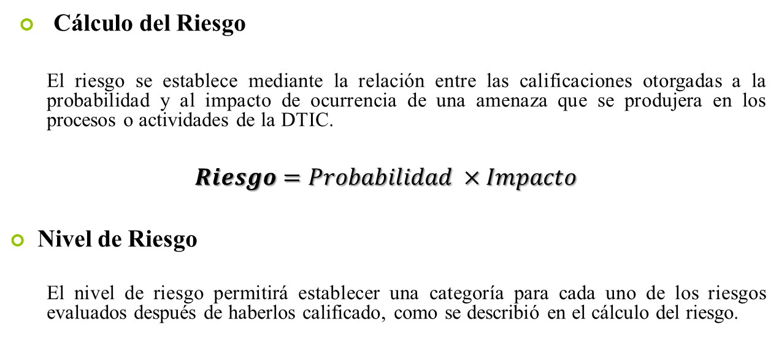
Cálculo del Riesgo
El riesgo se establece mediante la relación entre las calificaciones otorgadas a la probabilidad y al impacto de ocurrencia de una amenaza que se produjera en los procesos o actividades de la DTIC.
$$Riesgo=Probabilidad ×Impacto$$
Nivel de Riesgo
El nivel de riesgo permitirá establecer una categoría para cada uno de los riesgos evaluados después de haberlos calificado, como se describió en el cálculo del riesgo.
VALORACIÓN DEL RIESGO
NIVEL | DESCRIPCIÓN
Alto | Impacto significante y probabilidad alta
Medio | Impacto significante y probabilidad baja
Bajo | Impacto insignificante y probabilidad baja

Slide 21
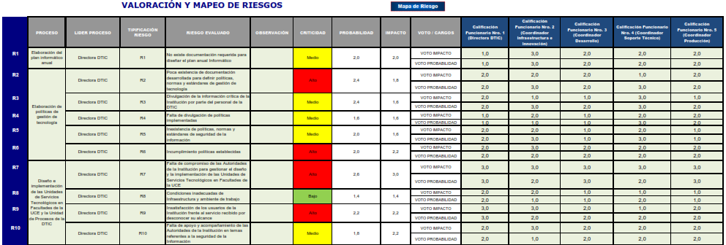
Matriz de Valoración y Mapeo de Riesgos
Se desarrolló la matriz de riesgos, en la cual se identificaron los riesgos inherentes asociados a los procesos y actividades más relevantes que maneja la DTIC, los controles y su valoración de acuerdo a la probabilidad e impacto.

Slide 22
Resultados de Matriz de Riesgos
R1: No existe documentación requerida para diseñar el plan anual Informático.
DOMINIO: | A.15 Cumplimiento
PROCESO: | Elaboración del plan informático anual.
OBJETIVO DE CONTROL: | Evitar violaciones de cualquier ley, obligación regulatorio o contractual y de cualquier requerimiento de seguridad.
CRITICIDAD: | De los resultados obtenidos en la matriz de valoración de riesgos se observa que el riesgo R1 tiene criticidad media.
DESCRIPCIÓN: | La DTIC no cuenta con un plan informático anual, por lo que han estado desarrollando sus actividades de acuerdo a los requerimientos más urgentes que se presentan.
CAUSA: | Cambio de autoridades y la falta de planificación.
RECOMENDACIÓN: | La DTIC debe realizar un plan estratégico anual, en el cual se determinen la importancia de los proyectos y actividades a desarrollar, así como las relaciones entre proyectos y la disponibilidad tecnológica. Su ámbito de aplicación debe incluir todas las dependencias de la Universidad Central del Ecuador, además de alinearse con los objetivos de la institución.
RESPONSABLE: | Directora de Tecnologías de la Información.

Slide 23
Políticas de Seguridad de la Información
Las políticas de seguridad de la información, proveerán a la DTIC una guía detallada que ayudará a implementar y llevar a la práctica los principios que establecen los estándares y normas; para ello se requiere de un alto compromiso de las autoridades de la Institución, además de considerar revisiones y actualizaciones periódicas de las políticas ya definidas que determinen falencias y debilidades en los controles instaurados de acuerdo a la evolución del área.
A continuación se lista las políticas más relevantes que fueron desarrolladas para la DTIC:
Política de seguridad de la información.
Política de control de acceso.
Política de seguridad de la información del personal.
Política de seguridad física y ambiental.
Política de gestión de incidentes.
Política de continuidad de negocio y recuperación ante desastres.
Política de gestión de activos.
Reglas de comportamiento (uso aceptable).
Política de adquisición, desarrollo de software y mantenimiento de sistemas de información.
Política de gestión de proveedores.
Política de gestión de comunicaciones y operaciones.
Política de cumplimiento.
Política de gestión de riesgos.

Slide 24
Anexo 4: Políticas de seguridad de la información
Introducción
Política propuesta
Difusión de la política
Objetivos
Alcance
Destinatarios
Ejemplo Política
Estructura de las Políticas de Seguridad de la Información

Slide 25
CONCLUSIONES
Las políticas de seguridad de la información propuestas en este proyecto de tesis, son el resultado del análisis de madurez y evaluación de riesgos efectuado en la Dirección de Tecnologías de la Información y Telecomunicaciones, basado en los dominios de seguridad de la información establecidos por la norma ISO/IEC 27002:2005 y COBIT 5, de los cuales se han tomado los controles adecuados para su desarrollo, a fin de proporcionar una guía de mejores prácticas que aseguren los procesos y actividades tecnológicas.
La DTIC no posee controles adecuados que ayuden a reducir riesgos identificados en los activos de información, las directrices que proponen las normas y estándares para la seguridad de la información ISO/IEC 27002, COBIT 5 y AS/NZS 4360:1999 brindarán oportunamente una adecuada solución a estos eventos, garantizando así la disponibilidad e integridad de la información.

Slide 26
CONCLUSIONES
De acuerdo a la evaluación realizada se puede evidenciar que existe un gran desconocimiento de las normas, estándares y políticas para seguridad de la información por parte del personal que labora en la DTIC, lo que conlleva a una inadecuada toma de decisiones al momento de enfrentarse a riesgos y amenazas.
La DTIC no posee controles para la seguridad de la información implementados, lo cual puede provocar la manipulación o pérdida de información sensible; mediante las políticas de seguridad de la información se intenta involucrar a los usuarios para que comprendan que siguiendo estos mecanismos de protección se logrará tener un mayor aseguramiento de la información.

Slide 27
recomendaciones
El desarrollo y la implementación de políticas de seguridad de la información para la DTIC, es una solución integral que procura resguardar, preservar y administrar de manera eficiente los recursos tecnológicos con los que cuenta la institución. Estas políticas también ayudarán a prevenir, evitar, minimizar y controlar los incidentes de seguridad que puedan provocar daños en sistemas o infraestructura.
La DTIC debe instaurar una estrategia de seguridad de la información apropiada y acorde a los objetivos estratégicos de la Universidad Central del Ecuador, en la que se integren auditorías periódicas con las que se pueda identificar las causas de vulnerabilidades o errores en los procesos que mantiene la institución y establecer un plan de seguridad de la información que determine la confidencialidad, disponibilidad e integridad para dichos procesos.
El personal de la DTIC que se encuentra inmerso en procesos tecnológicos debe ser capacitado y preparado constantemente en temas relacionados con seguridad de la información, para así poseer los conocimientos y herramientas adecuados para afrontar y responder inmediatamente ante cualquier amenaza o vulnerabilidad.

Slide 28
recomendaciones
Se debe tener la participación y el apoyo de las autoridades, así como de todas las áreas y departamentos de la Universidad Central del Ecuador, con la cual la implementación de las políticas de seguridad de la información se realizarán de manera efectiva.
Contar con una buena implementación de políticas de seguridad de la información debe ser un punto clave en toda la Institución, por lo cual es necesario tener el compromiso de seguir y respetar lineamientos, recomendaciones, reglas, normas o protocolos.
Las directrices y alcances contenidos en las Políticas de Seguridad de la Información propuestas para la DTIC, son susceptibles de mejorar continua, por lo tanto son factibles de someter a modificaciones, actualizaciones y cambios periódicos para mantenerla vigente y aplicable de acuerdo a la madurez en que la DTIC se encuentre; optimizando así los diferentes servicios y actividades que se realizan en la Institución para mantener un nivel adecuado de seguridad de la información y poder incorporar los cambios de manera más dinámica y en menor tiempo.

Slide 29
MUCHAS GRACIAS

